Slide 1
级联查询
本讲大纲：
1. 级联概述（resultMap元素）
2. 级联业务准备
3. 一对一级联
4. 一对多级联

Slide 2

级联概述（resultMap元素）
在java中，实体对象有很多级联关系，这就意味着在sql查询中，同时查询对象对应的级联对象。
一对一：比如一个类型的书都放在同一书架上，那么图书类型和书架就是一对一的级联。
一对多：比如一个图书类型对应多本书，那么图书类型和图书就是一对多的级联。
注意，MyBatis没有多对多级联，因为多对多级联比较复杂，使用困难，而且可以通过两个一堆多级联进行替换，所以MyBatis不支持多对多级联。

Slide 3
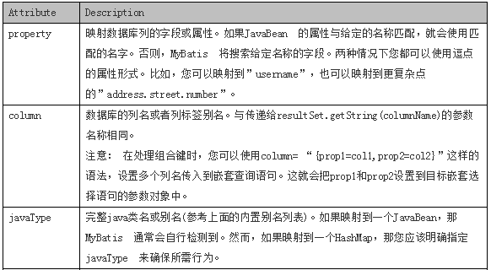
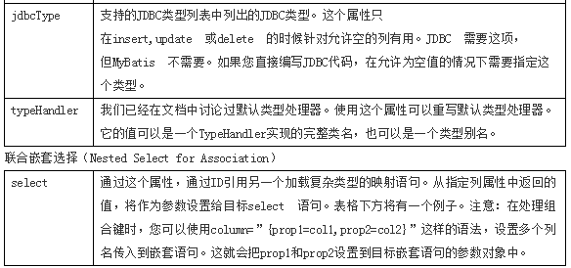
级联概述（resultMap元素）
级联查询的关键配置元素，是association和collection。下面图表表示这两个元素的详细元素属性：

Slide 4
级联业务准备
级联示例，例如现在有以下的表关系：
图书类别表(booktype)
booktypeid | int(32) | 图书类型
booktypename | varchar(255) | 名称
一对一
一对多
图书信息表(book)
bookid | int(32) | 图书id
name | varchar(255) | 名称
booktypeid | int(32) | 图书类型
price | double(6) | 价格
img | varchar(255) | 图片地址
description | varchar(500) | 备注
书架表(shelf)
shelfid | int(32) | 图书id
shelfname | varchar(255) | 名称
booktypeid | int(32) | 图书类型
shelfaddress | varchar(255) | 位置

Slide 5
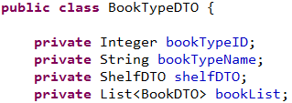
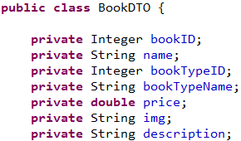
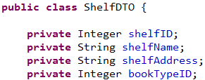
级联业务准备
JavaBean结构如下：
一对一
一对多

Slide 6
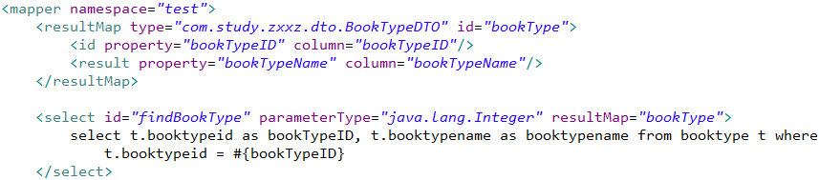
一对一级联
根据上面的结构，我们需要有这样的查询业务：根据图书类型ID，调用查询图书类型（BookTypeDTO）的映射方法，同时查出对应的图书列表（bookList），以及对应的书架信息（shelfDTO）。
第一步：查询图书类型，返回使用resultMap：
使用findBookType，即可根据bookTypeID查询出对应的图书类型。

Slide 7
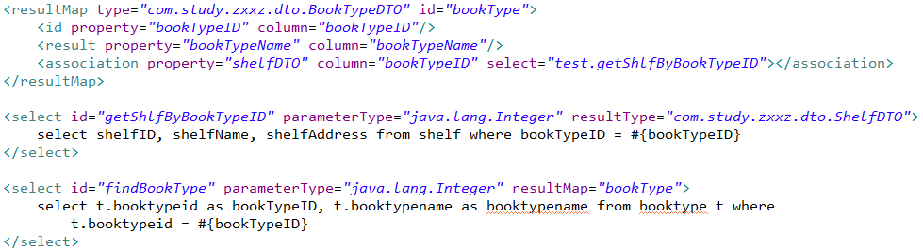
一对一级联
第二步，在映射文件中，使用association元素，建立图书类型（BookTypeDTO）与书架信息（shelfDTO）一对一的映射关系。
上面划横线的代码中，association元素代表着一对一级联的开始。property属性代表映射到javaBean上，这里的property的值为图书类型的DTO中定义的书架信息属性。select配置是命名空间+sql ID的方式，这样便可以指向指定Mapper的SQL，column代表sql中一对一关系中的数据库外键字段。

Slide 8
一对一级联
第三步：根据上页内容中association配置的写法，因此还需要指定具体的sql，来查询需要返回的书架信息对象。那么就需要在select属性的配置中的对应的命名空间中写id=“getShlfByBookTypeID”的sql。代码如下：
至此，调用查询图书类别的方法时，就可以同时返回对应的书架信息。

Slide 9
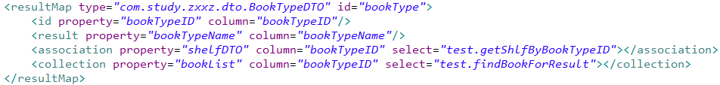
一对多级联
一对一的关系配置好后，同样是使用配置的方式来配置图书类型（BookTypeDTO）和对应图书集合（bookList）的关系。这里使用collection标签配置，以达到查询图书类型时，同时查询出对应的图书集合目的。
第一步：依然是之前查询图书类型的映射方法。
第二步：在映射文件中，使用collection元素，建立图书类型（BookTypeDTO）与图书集合（bookList）一对多的映射关系。
在上面划横线的collection配置中，collection元素表示一对多关联，property和column与association中相关属性一致。其select元素指向SQL，将通过column制定的SQL字段作为参数进行传递，然后将结果返回给图书类型对象的属性bookList。

Slide 10
一对多级联
第三步：根据配置中select属性的写法，需要指定具体的sql，来查询需要返回的图书信息集合。那么就需要在select属性的配置中的对应的命名空间中写id=“findBookForResult”的sql。代码如下：
至此，调用查询图书类别的方法时，就可以同时返回对应的图书信息集合。

Slide 11
Thank You

